Slide 1




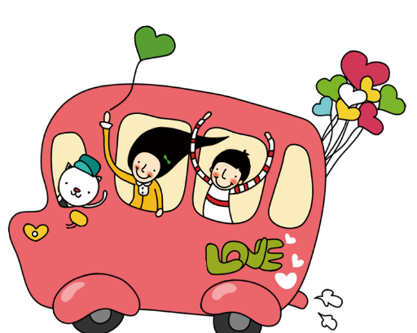
Quan sát các hình ảnh sau và cho biết những hình ảnh đó liên quan đến sự kiện thể thao nào? Nêu hiểu biết và suy nghĩ, cảm xúc của em về sự kiện thể thao đó?

Slide 2
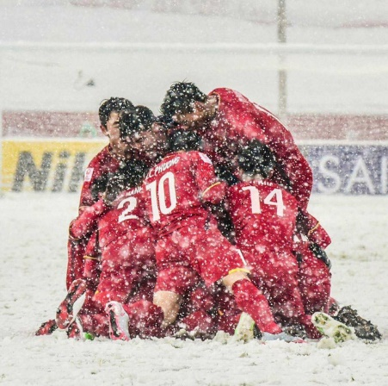
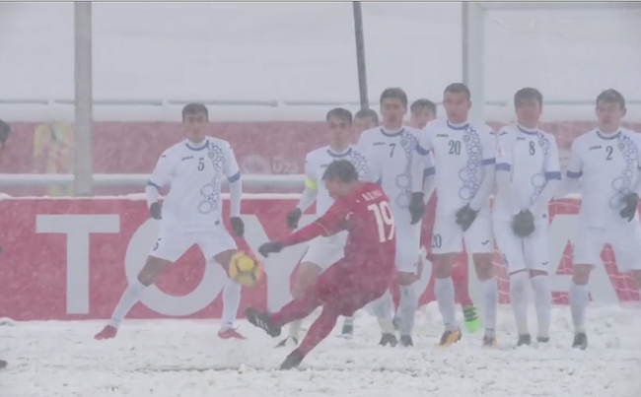
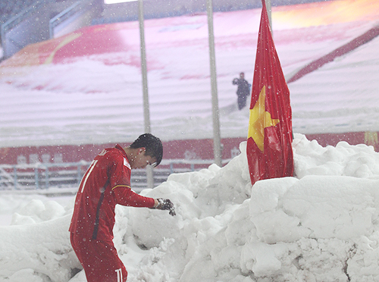
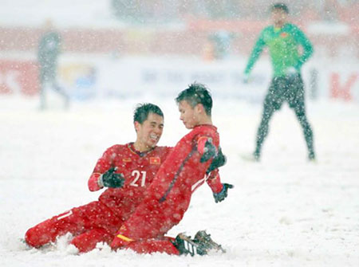
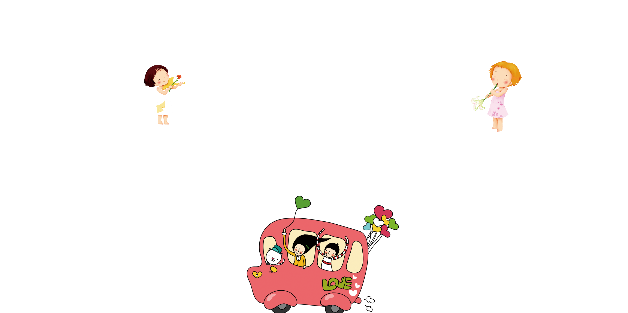

Slide 3
ĐIỀU GÌ GIÚP BÓNG ĐÁ
VIỆT NAM CHIẾN THẮNG

Slide 4



I. Đọc và
tìm hiểu chung

Slide 5
- Xuất xứ: Bài viết được đăng ở trang thethaovanhoa.vn
- Thời điểm đăng: 15/12/2019
Từ khó | Nghĩa từ điển | Nghĩa dùng trong văn bản
thống trị
không ngán
lắp ráp
Nắm và sử dụng bộ máy chính quyền để điều khiển, quản lý, chi phối mọi mặt
Nổi bật và có ảnh hưởng lớn
Không sợ hãi, bất chấp tất cả
Tự tin trước mọi đối thủ
Lắp các bộ phận rời của máy với nhau hoặc đặt các bộ phận của máy đúng chỗ để có thể hoạt động được
Điều khiển, sắp xếp, bố trí… đội hình bóng đá

Slide 6
II. Đọc và
tìm hiểu chi tiết

Slide 7

1. Thứ tự triển khai thông tin trong văn bản
KẾT QUẢ
Bóng đá Việt Nam đang “thống trị” Đông Nam Á ở thời điểm hiện tại
Nguyên nhân 1 | Nguyên nhân 2 | Nguyên nhân 3 | Nguyên nhân 4 | Nguyên nhân 5
Lòng khao khát của các cầu thủ: Các cầu thủ Việt Nam luôn thi đấu đầy nhiệt huyết và tràn đầy khát khao giành chiến thắng.
Sự tự tin: Chính sự tự tin đã khiến các cầu thủ Việt Nam “không ngán” đối thủ nào.
Sự tiến bộ của V-Language: bóng đá Việt Nam đã phát triển theo hướng chuyên nghiệp,bài bản hơn.
Các cầu thủ Việt Nam gắn bó với nhau trong thời gian dài: họ hiểu rõ nhiệm vụ của mình và đồng đội trên sân họ thi đấu ăn ý, hiệu quả…
Được dẫn dắt bởi huấn luyện viên giỏi: các cầu thủ Việt Nam được “lắp ráp” kết nối với nhau trong một sơ đồ chiến thuật hợp lý khiến họ trở thành một tập thể mạnh mẽ và hoàn hảo.

Slide 8
2. Các yếu tố hình thức của văn bản
Các yếu tố hình thức | Tác dụng - ý nghĩa
1. Đặt các từ trong dấu ngoặc kép
2. Nhan đề
3. Sa pô
4. Hình ảnh
5. Kiểu chữ, cách đánh số
- Sử dụng các từ: (thống trị, không ngán, lắp ráp) với nghĩa đặc biệt → ý nhấn mạnh vấn đề theo dụng ý của tác giả.
- Là một câu hỏi hướng đến nguyên nhân giúp bóng đá Việt Nam chiến thắng → gợi sự tò mò, khám phá cho người đọc.
- Dẫn thông tin từ một tờ báo nổi tiếng của nước ngoài → kích thích hứng thú, gây ấn tượng cho người đọc.
- Hai hình ảnh đội bóng quốc gia vô địch tại SEA Games 2019 → minh họa cho thông tin về kết quả và tạo cảm xúc, hứng khởi cho người đọc.
- In đậm và đánh số thứ tự các thông tin chính → nhấn mạnh, tạo sự chú ý đến những nguyên nhân giúp bóng đá Việt Nam chiến thắng.

Slide 9
III. Tổng kết

Slide 10

1. Qua văn bản, em hiểu biết thêm được những thông tin gì về bóng đá Việt Nam?
2. Dựa vào các câu dẫn từ tờ báo Smm sport trong văn bản, hãy nêu nhận xét về thái độ của tờ báo ấy đối với bóng đá Việt Nam?
3. Những yếu tố hình thức và cách trình bày thông tin của văn bản có gì nổi bật? Theo em, cần lưu ý gì khi đọc dạng văn bản thông tin này?

Slide 11


1. Nội dung: Văn bản đã lý giải các nguyên nhân giúp bóng đá Việt Nam chiến thắng. Đồng thời, bày tỏ sự công nhận và thái độ khâm phục, ngưỡng mộ của tờ báo Smmspost (Thái Lan) đối với bóng đá Việt Nam.
2. Nghệ thuật
- Văn bản sử dụng hàng loạt các yếu tố hình thức như nhan đề, sa pô, hình ảnh, kiểu chữ, cách đánh số... làm nổi bật thông tin, tạo ấn tượng cho người đọc.
- Trình bày thông tin mạch lạc, rõ ràng đi từ khẳng định kết quả rồi chỉ ra từng nguyên nhân.

Slide 12
3. Lưu ý khi đọc văn bản thông tin thuật lại sự kiện theo nguyên nhân - kết quả
- Lưu ý cách trình bày đề mục, kiểu chữ để nắm được thông tin chính mà văn bản muốn truyền tải đến người đọc.
- Cách triển khai thứ tự từ kết quả đến nguyên nhân.

Slide 13
IV. Luyện tập,
vận dụng

Slide 14
* NV1: Viết một đoạn văn ngắn (7 đến 10 câu ) bày tỏ cảm xúc của em về một cầu thủ hoặc một đội tuyển bóng đá Việt Nam mà em yêu thích.
01
02
* NV2: Sưu tầm ít nhất 01 văn bản thông tin viết về đội tuyển bóng đá quốc gia Việt Nam và ghi chép những thông tin thú vị từ những văn bản đó.

